Slide 1

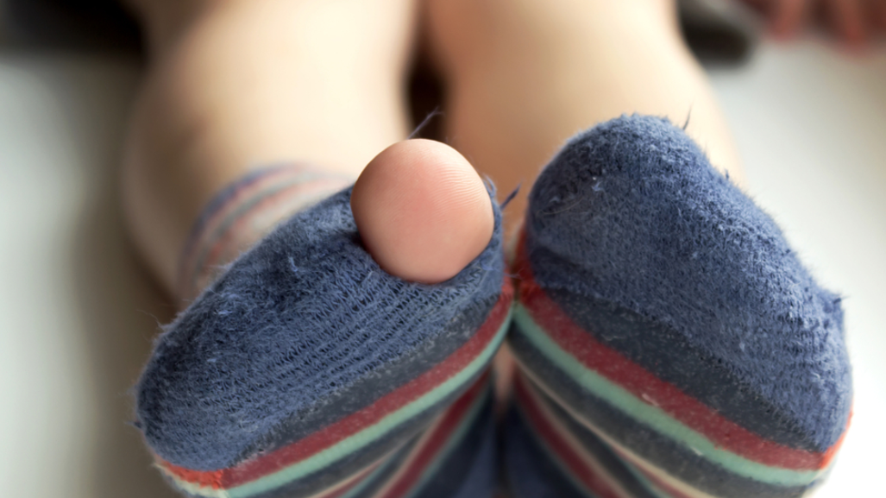
Ervaringsverhaal over armoede in Nederland
1 Koningen 17: 12
Maar de vrouw antwoordde: ‘Ik heb helemaal niets meer in huis. Alleen nog wat meel in een pot, en een restje olijfolie in een kruik. Ik heb een paar takken bij elkaar gezocht voor een vuur. Nu kan ik nog net iets te eten maken voor mij en mijn zoon. Maar als dat op is, zullen we doodgaan van de honger. Dat is zo zeker als de Heer, uw God, leeft!’
Opdracht
Je vindt hier twee ervaringsverhalen van Nederlandse kinderen die opgroeien in armoede (‘Voor een paar centen’ en ‘Onbetaalbaar’).
Kies een ervaringsverhaal uit
Lees het verhaal samen of laat het door iemand voorlezen
Om door te praten
Wat is er met Salomi/Freek aan de hand?
Hoe zou het zijn om Salomi/Freek te zijn? Wat betekent dat voor je leven? Herken jij iets uit het leven van Freek/Salomi? Wat wel/niet?
Ken jij een kind dat leeft als Salomi/Freek?
Wat kun je doen voor een kind als Salomi/Freek?

